Slide 1
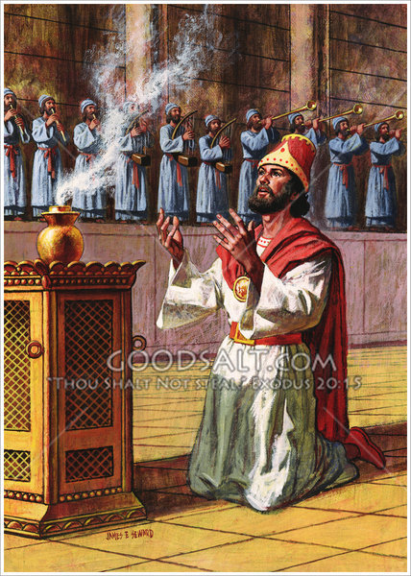
Презентація на тему: Соломон
Підготувала учениця 8-а класу Глиняна Юлія

Slide 2
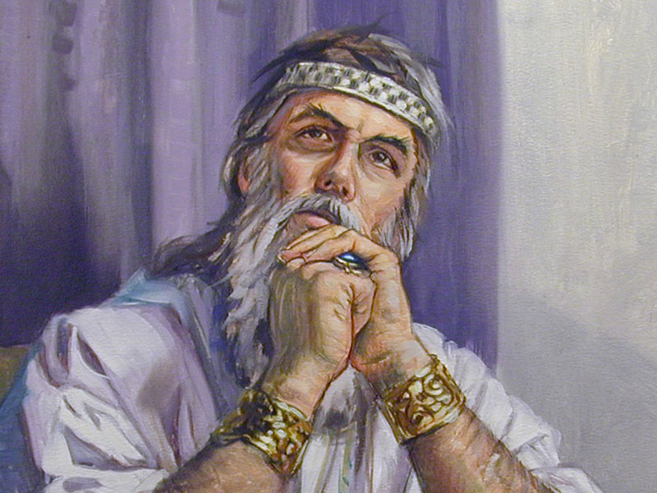
«І сів Соломон на престолі Давида, батька свого, і його царювання було дуже міцне» (3 Цар. 2:12).

Slide 3
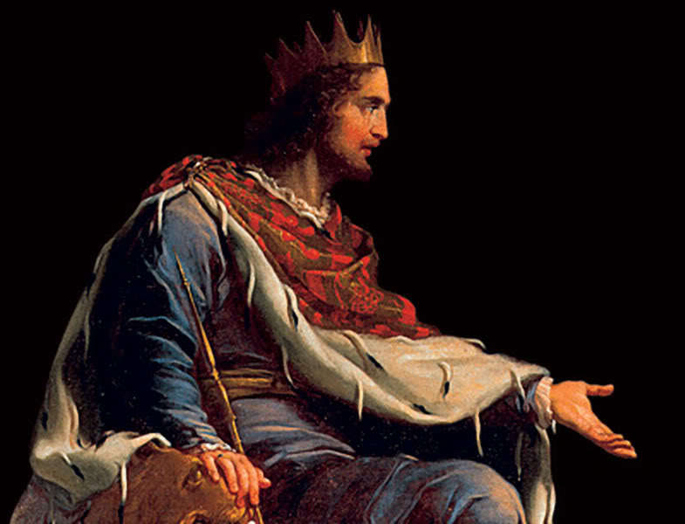
Соломон третій єврейський цар, легендарний правитель об'єднаного Ізраїльського царства в період його найвищого розквіту. Син царя Давида і Беер-Шеви. Під час правління Соломона в Єрусалимі був побудований Єрусалимський Храм головна святиня іудаїзму.

Slide 4
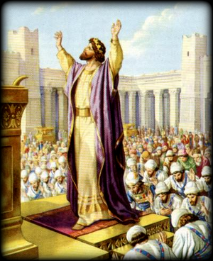
Одного разу Соломон так гаряче молився на ніч, що уві сні йому з'явився Бог. Він запитав Соломона, чого найбільше хотів би той у своєму житті. Соломон відповів, що найбільше він хотів би мудрості, щоб правильно і гідно керувати своїм народом. Прохання так сподобалася Богу, що він наділив царя ізраїльського незвичайною мудрістю. Доказом цього послужило подія, що трапилася вже на наступний день.

Slide 5
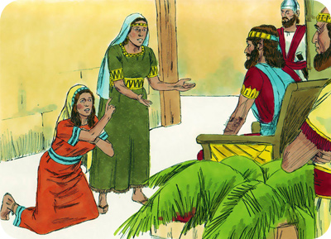
Жінки просили Соломона вирішити питання, чиїм же сином є дитина. «І сказала одна жінка: Прошу, пане мій! Я і ця жінка сидимо в одному домі і я народила в її присутності в цьому будинку. ... Народила і ця жінка; А ми були разом, і в будинку нікого стороннього з нами не було ...

Slide 6
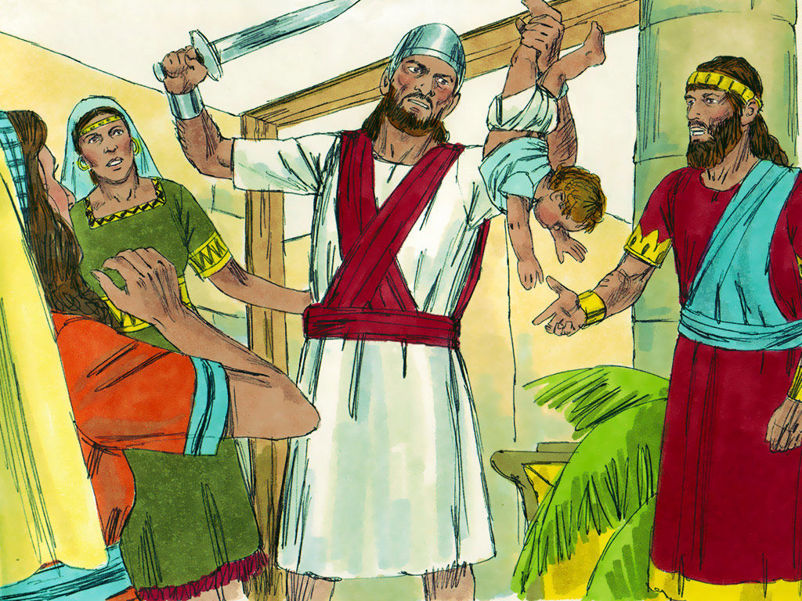
І помер син цієї жінки вночі ... І встала вона серед ночі, і взяла мого сина від мене, коли я спала, і поклала його до своїх грудей, а свого померлого сина поклала при моїй ... » Соломон переінакшив запропоновану загадку: не чийсь син, а хто мати? І наказав стражникові розрубати немовляти навпіл.

Slide 7
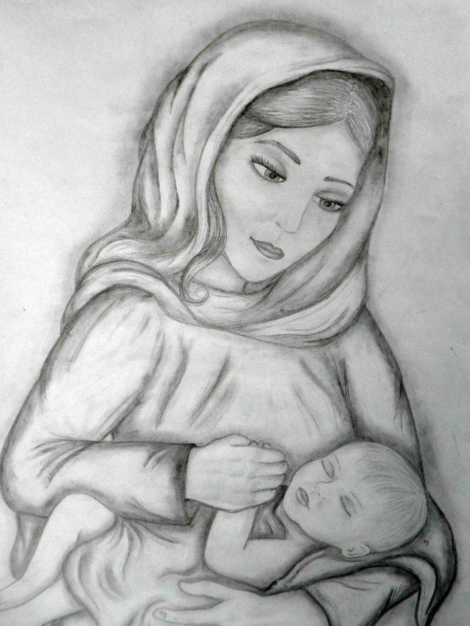
«І сказала жінка, що син її той живий: Прошу, пане мій! Віддайте їй немовлятко живим, а забити не забивайте його. А інша жінка каже: Хай не буде ні мені, ні тобі, рубайте. » «І відповідав цар: Дайте їй це живе дитя і вбивати не вбивайте його вона його мати»

Slide 8
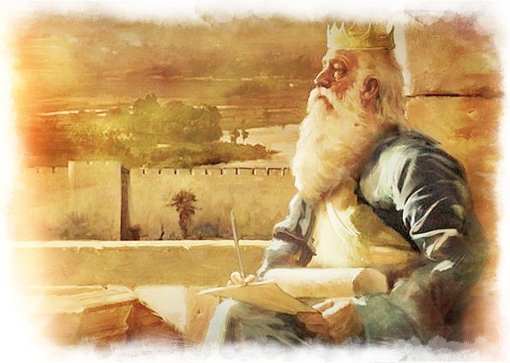
Двір царя Соломона вражав небаченою пишністю. Не було царя багатшими Соломона. І він вирішив здійснити мрію свого батька Давида - побудувати храм, гідний могутнього царя.

Slide 9
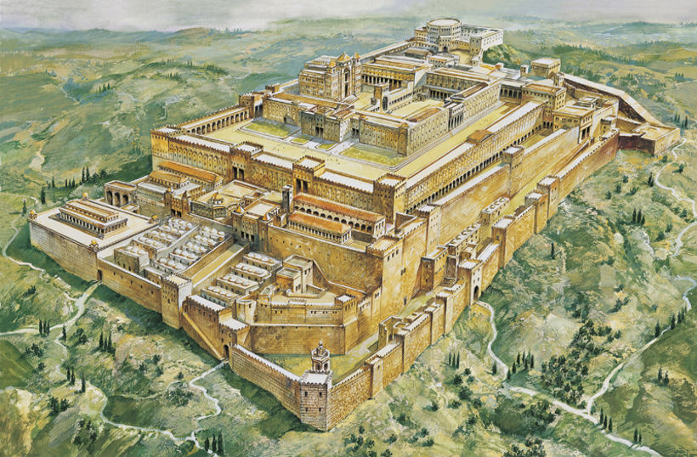
Построение храма заняло семь с половиной лет.

Slide 10
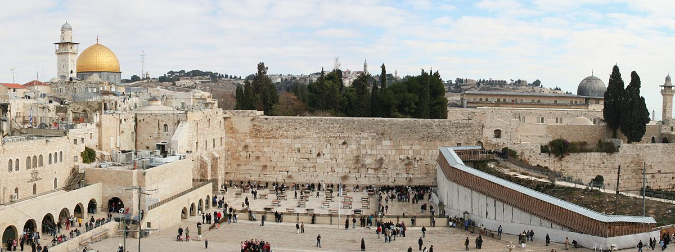
Єдина стіна, уціліла після руйнування палацу, звернена євреями в «Стіну Плачу»

Slide 11
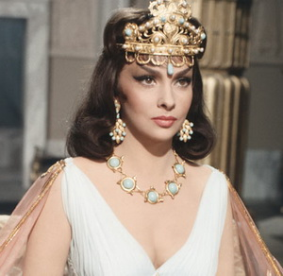
Цариця Шеви З усіх кінців землі стікалися до Єрусалима люди, щоб на власні очі побачити мудрість царя. Прийшла вона до Соломона і цариця Шеви, яка хотіла випробувати його загадками. Але розгадав всі загадки Соломон, і тоді обдарувала Шеви цариця його нечуваним багатством: "І дала вона цареві сто й двадцять талантів золота і дуже багато пахощів, і дорогоцінне каміння; ніколи ще не приходило так багато оці пахощі, що цариця Шеви дала цареві Соломонові».

Slide 12
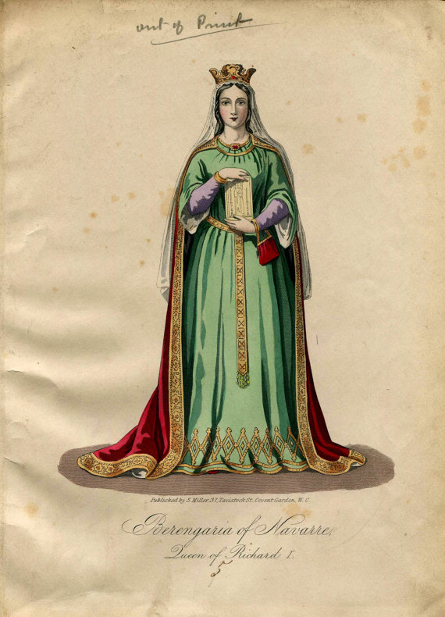
Втім, існує на цей сюжет і більш легковажна легенда. Цариця Шеви мала славу розумницею і красунею, але була у неї одна таємниця - її виключно волохаті ноги. І тому вона завжди носила плаття до п'ят. Однак Соломон легко розгадав цю загадку. Він влаштував бенкет в залі з дзеркальним підлогою. Осоромлена, цариця в поспіху бігла з Єрусалиму, залишивши Соломону всі свої скарби.

Slide 13
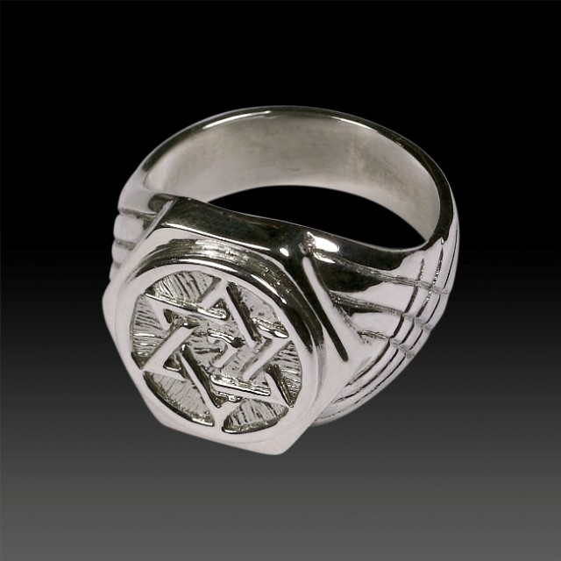
За легендою, при Соломона знак його батька Давида став державною печаткою. В ісламі шестикутна зірка носить назву зірки Соломона.

Slide 14
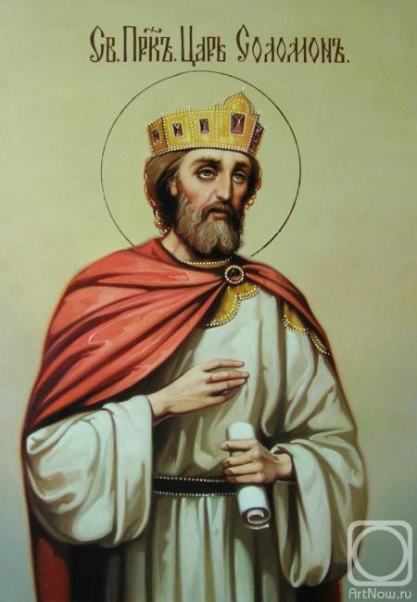
Дякую за увагу !!!

